Slide 1
‘Фінляндія – країна номер один у Глобальному індексі продовольчої безпеки – програми та робота за межами показників’
Пані Оліккі Гульмі (Aulikki Hulmi)
Директор з питань Міжнародних відносин, Керівник відділу
Відділ з питань координації справ Європейського Союзу та міжнародних питань
Міністерство сільського та лісового господарства Фінляндії

Slide 2
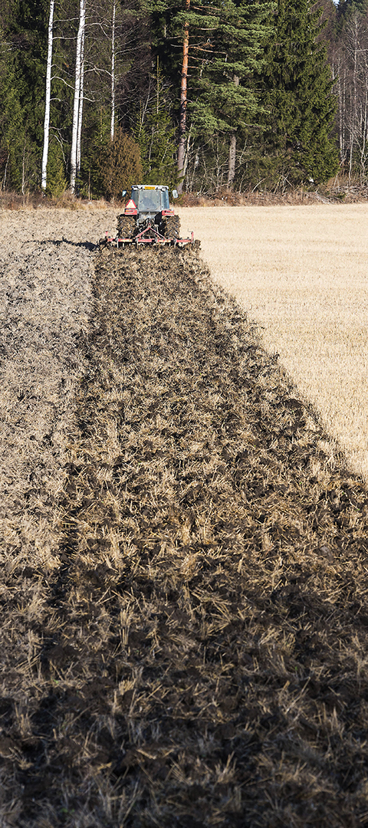
Продовольча безпека: приклад Фінляндії
Продовольча безпека є довгостроковим пріоритетом, уроком нашої історії.
Природні умови обмежують виробництво продуктів харчування у Фінляндії, зокрема, це стосується обсягів продукції. З іншого боку, та сама природа надає і переваги, наприклад, меншу потребу в пестицидах.
Самозабезпечення було одним з фундаментальних пріоритетів сільськогосподарської політики Фінляндії ще до її членства в ЄС, отже нам вдалося зберегти цю ціль і після приєднання до ЄС. Фінляндія самостійно забезпечує себе основними сільськогосподарськими товарами, хоча й досі залежить від багатьох імпортних виробничих ресурсів.
Продовольча безпека є водночас складною та багатовимірною ціллю, важливим національним консенсусом, який веде до узгодженої політики.
Згідно показників Глобального індексу продовольчої безпеки від «The Economist», продовольча безпека у Фінляндії посідає перше місце у світі. Проте, ми визнаємо, що маємо не припиняти наші зусилля, щоб зберігати та покращувати ситуацію.

Slide 3
Показник доступності – Фінляндія - 91,9 (Україна 66,6) | Показник – Фінляндія | Коментар(-і) | Показник доступності – Фінляндія - 70,5 (Україна 48,1) | Показник – Фінляндія | Коментар(-і)
1.1 змінення середніх витрат на продукти харчування | 97 | Стійкий розвиток цін до 2022 р. | 2.1 доступ до ресурсів сільського господарства | 80,6
1.2 % населення за межею бідності | 99,9 | Практично немає людей за межею бідності. | 2.2 дослідження та розвиток сільського господарства | 61,8 | Досить низька сукупна факторна продуктивність
1.3 індекс доходу, скоригований на нерівномірність | 83,5 |  | 2.3 інфраструктура господарства | 59,7 | Використані тут індикатори не надто актуальні для Фінляндії, напр. площа під зрошенням
1.4 торгівля сільськогосподарською продукцією | 76 |  | 2.4 нестабільність сільськогосподарського виробництва | 30,6 | Існують значні коливання щорічної врожайності сільськогосподарських культур через мінливість погодних умов
1.5 програми безпеки харчових продуктів | 100 | Хороша система соціального забезпечення у Фінляндії. | 2.5 втрата харчових продуктів | 86,6
 |  |  | 2.6 інфраструктура ланцюга постачання | 85,6
 |  |  | 2.7 достатність постачання | 85,2
 |  |  | 2.8 політичні та соціальні перепони доступу | 93,7
 |  |  | 2.9 зобов'язання щодо політики доступу до продовольчої безпеки | 52,5 | У Фінляндії немає ні спеціальної стратегії продовольчої безпеки, ні спеціального державного органу, відповідального за продовольчу безпеку

Slide 4
3. Якість та безпека – Фінляндія - 88,4 (Україна 71,4) | Показник – Фінляндія | Коментар(-і) | 4. Стійкість та адаптованість – Фінляндія - 82,6 (Україна 43,5 ) | Показник – Фінляндія | Коментар(-і)
3.1 різноманітність харчування | 68,3 |  | 4.1 схильність, підданість, залежність (напр. від посухи, повені тощо) | 71,4
3.2 норми харчування | 100 | Наприклад, існують рекомендації з харчування для різних груп населення та маркування харчової цінності | 4.2 вода (напр. якість, ризики) | 86,2
3.3 доступність поживних мікроелементів. | 72,1 |  | 4.3 земля (напр. деградація ґрунту) | 75,9
3.4 якість білків | 100 | Хороший амінокислотний склад у середньостатистичних національних раціонах | 4.4 океан, озера, річки | 64,1 | Евтрофікація (заболочування) є проблемою у Фінляндії
3.5 безпечність харчових продуктів | 100 | Суворе законодавство про безпечність харчових продуктів, високі стандарти, безпечна питна вода | 4.5 політичні зобов'язання щодо адаптації | 96,3 | Національна стратегія адаптації до клімату, в тому числі в сільському господарстві. Політика підтримки сталого ведення сільського господарства
 |  |  | 4.6 управління ризиками стихійних лих | 100 | Наприклад, моніторинг та контроль шкідників і захворювань. Єдиний підхід до стандартів здоров'я. Управління ризиками повеней

Slide 5
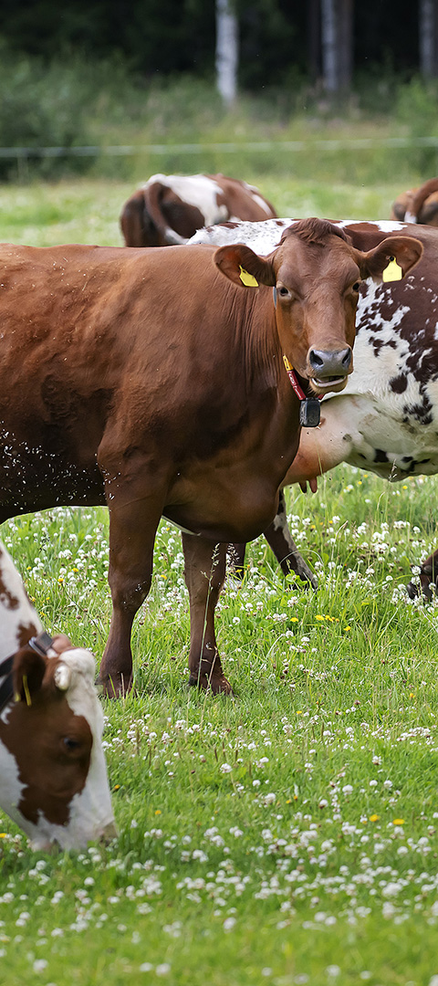
Конкретні дії по досягненню високого рівня безпеки харчових продуктів
Випадки інфекційних захворювань тварин (або рослин) оперативно присікаються, щоб запобігти розповсюдженню епідемій
Поширеність зоонозних патогенів у худоби дуже низька; Переваги: низька щільність популяцій/фермерських господарств; щодо багатьох патогенів, у пригоді також відносно холодна погода
Завезення сільськогосподарських тварин з інших країн мінімальне, у порівнянні з іншими країнами ЄС
Рівень благополуччя сільськогосподарських тварин дуже високий, адже «задоволені тварини – це здорові тварини», тому «нехай в свиней будуть свинячі хвости, а в курей - нормальні курячі лапи»
Показник використання антибіотиків для лікування сільськогосподарських тварин один з найнижчих у світі
Хвороби харчового походження, особливо сальмонельоз, менш поширені
Органи контролю за харчовими продуктами надають підтримку та консультації

Slide 6
Майбутнє: міцна, стійка, стала система виробництва продуктів харчування
Системний підхід до виробництва продовольчих продуктів необхідний для досягнення екологічної, соціальної та економічної стабільності
Державно-приватне співробітництво, дослідження та інновації
Залучення всіх суб’єктів продовольчої системи, включно з неурядовими структурами
Тенденції: Скорочення кількості харчових відходів – Сезонні раціони – Ефективне використання інших категорій продуктів (зменшення залежності від імпортованих товарів) – збільшення вживання риби, грибів, рослинних продуктів та зменшення кількості м’ясних і молочних продуктів у раціоні (покращення здоров’я, добробуту, зниження вуглецевих викидів)

